Slide 1
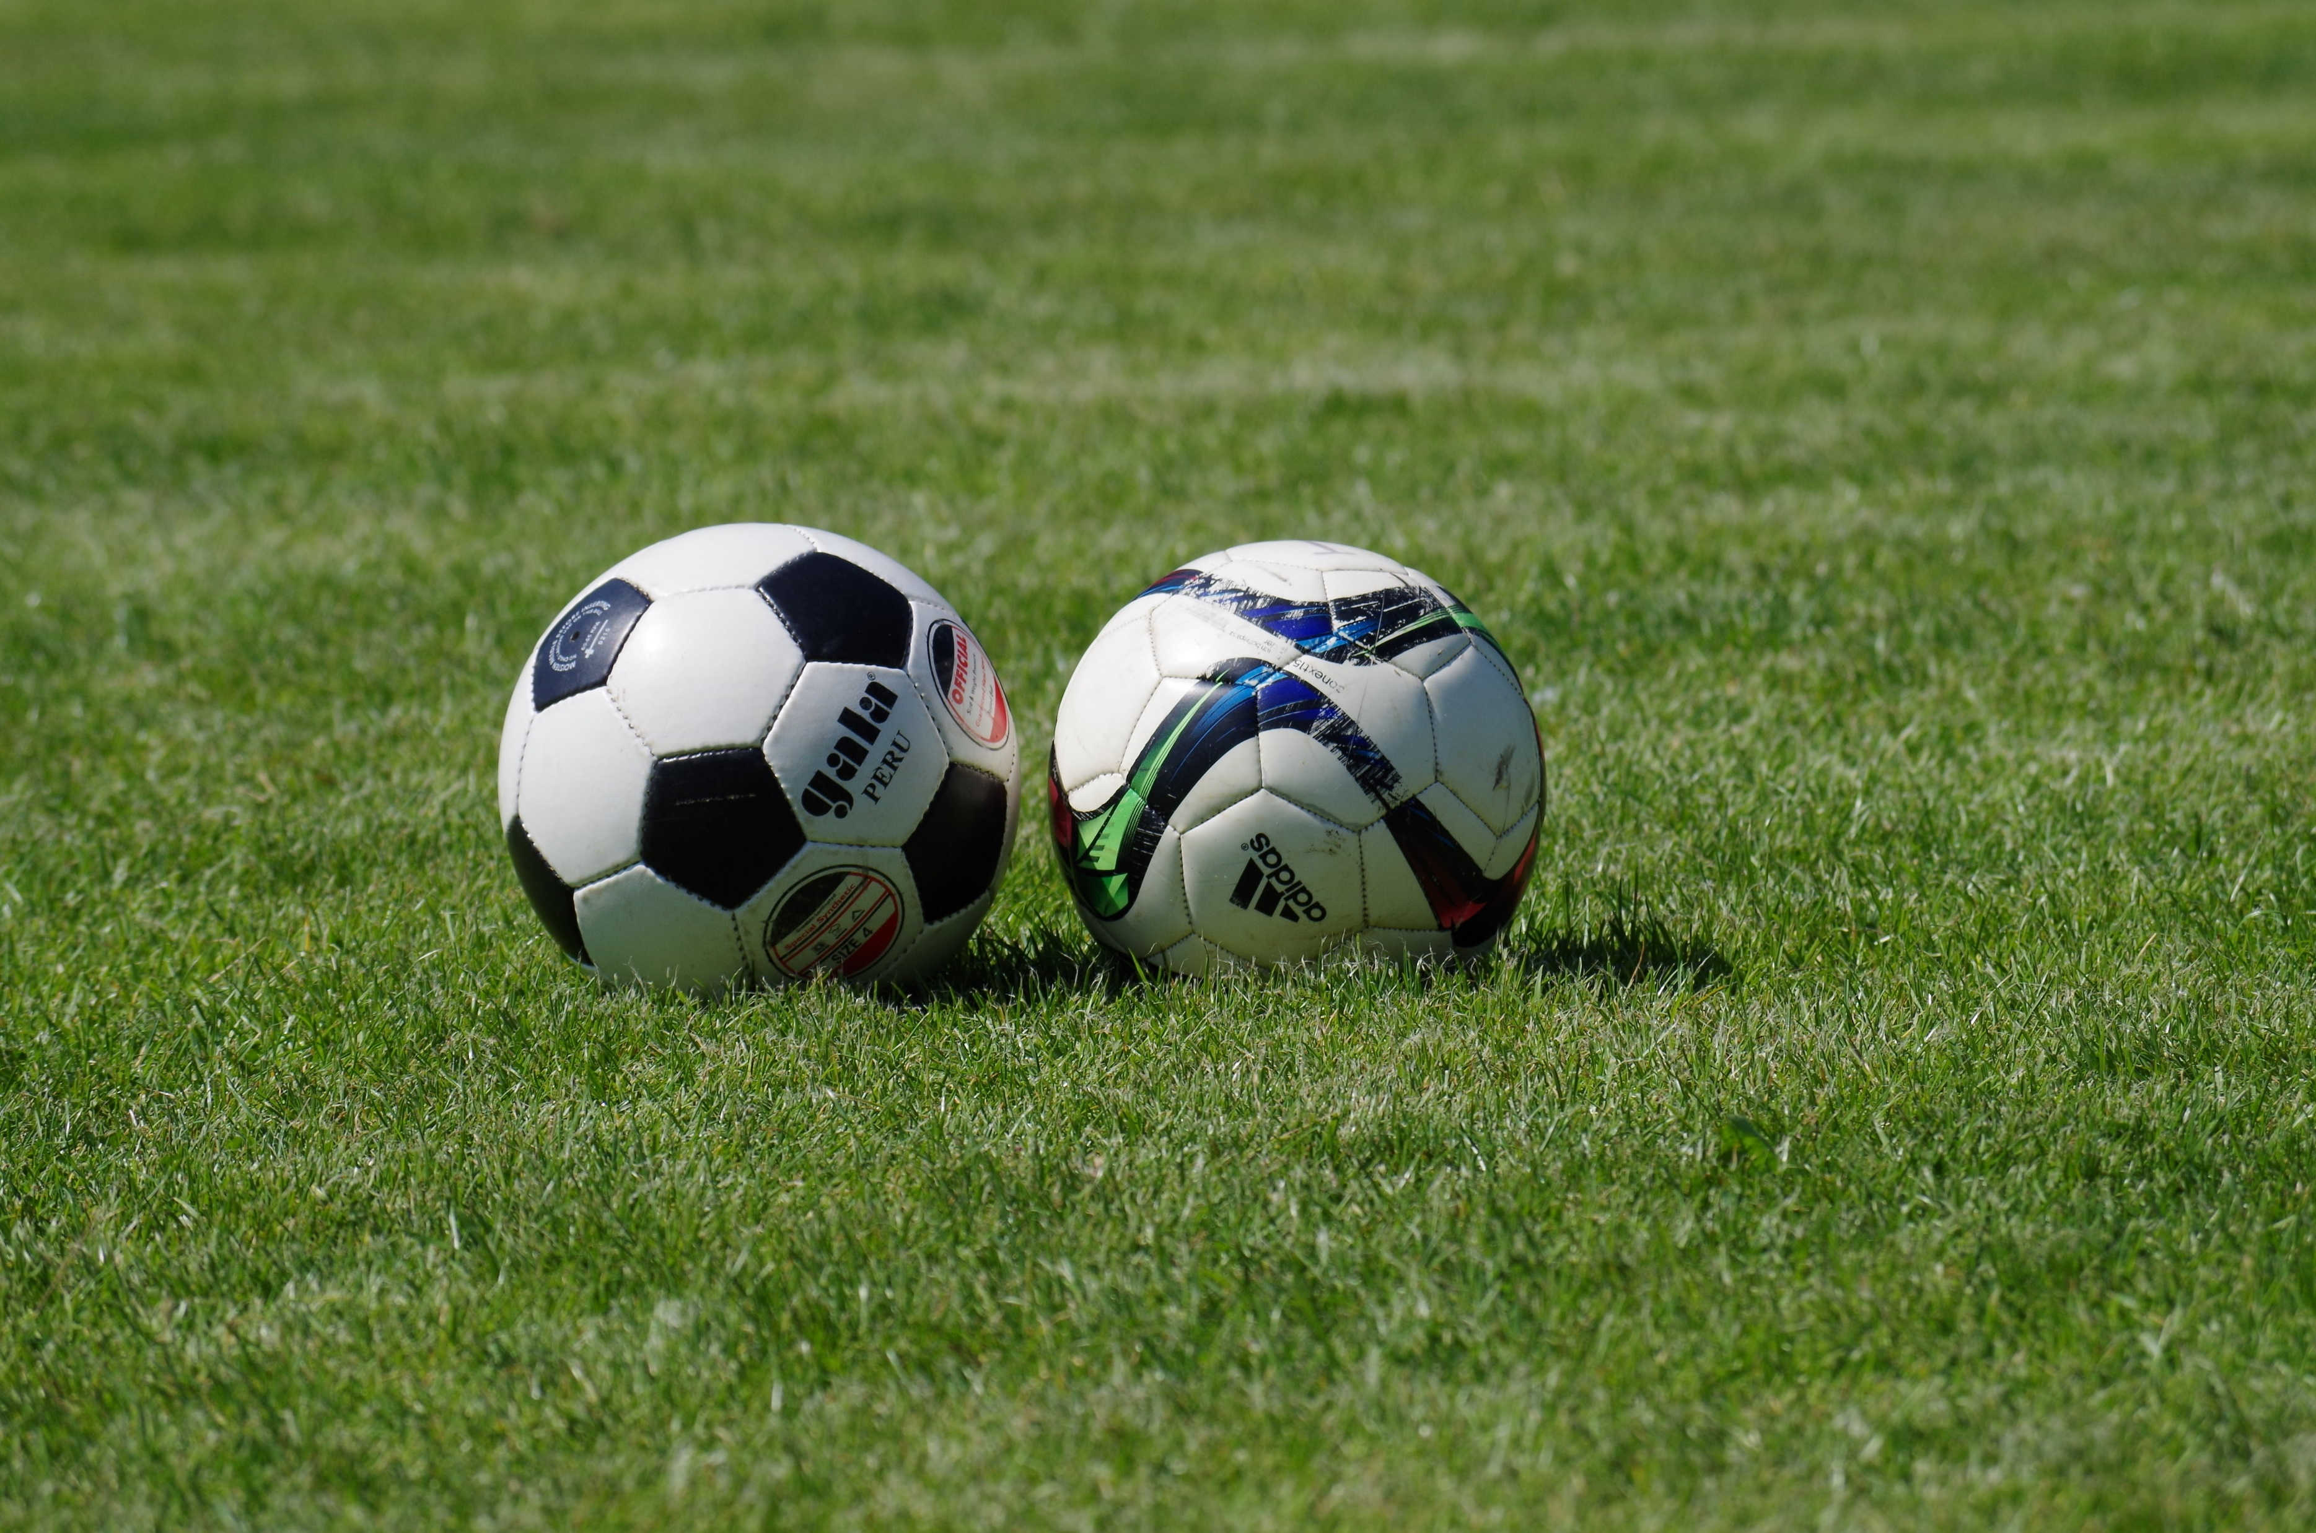
Barkarö SK
P13
Säsongen 2023
Notes:
Föräldramöte 20230216

Slide 2
Tränare
Tobbe (vincent)
Karin (casper)
Patrik (Erik)
Jennie (Egon)
Henrik (justin)
Awat (aron)
Kassör & sponsring
Elin (Karl)
klädbeställning, kiosk- & BSK-schema
Niklas (Emil)
Sociala aktiviteter
Micke & madde (vide)
Josefina (mille)
Notes:
Träningsupplägg: Tobbe, Henrik, Awat
Lagindelning match: Karin, Tobbe
Spelarmöte BSK: Patrik
Enskilda samtal spelarna: Karin, Jennie

Slide 3
Årsmöte 7/3
sixten
viktor
Städdag 25/3
Loui A
Frank
Bsk-dagen 10/6
Elliot kj
Alla föräldrar kommer HA uppgifter
Kiosk
Antar 2 veckor
De som inte står på någon annan uppgift kommer ha ca 2 pass
Övrigt
Ni byter själva tid/arbetsuppgift med annan i laget om tiden inte passar
Kan komma arbetsuppgifter från klubben som vi ännu inte vet
Tjäna pengar till lagkassan

Slide 4
7-manna
2 lag i grön serie
träningar
Inomhus vinter 1/v
Konstgräs vår (mitten mars-början maj) 1-2/v
Gräs 2/v
Coerver ?
Målvaktsträning
Ca 25 spelare
Ev. samarbete med P12, F13, P14
Notes:
7-manna = målvakt och 6 utespelare (ca 10 spelare/match inkl. avbytare). Större plan, större mål, nya regler. Matchtid 3*20 minuter.
Det finns fyra färger i 7-mannaserien, grön, blå, röd, svart. Grön serie är främst för spelare som kommer från 5-manna till 7-manna (födda 2013), men lag med äldre spelare får spela i grön serie också.
Vi kommer ha 2 träningar/vecka med laget under grässäsong.
Vid några tillfällen kommer det vara målvaktsträning för de spelare som meddelat att de vill vara målvakt i första hand. Sixtens pappa Henrik kommer hålla i målvaktsträningen.
Vi vet inte hur det blir med coerver, om det blir tror vi det blir en extra avgift för de spelare som tackar ja till coerverträningen.
Vi kommer ta kontakt med P12, F13 och P14 för samarbete, bl.a. om för få spelare till match. Under höstsäsongen räknar vi med att 2-3 spelare/träning från P14 tränar med oss. Förhoppningsvis kan samarbetet med P12 fortsätta från i höstas där de spelare som ville från P13 fick träna en gång med P12.

Slide 5
Träningsupplägg
1,5 timme
egen uppvärmning och prat-tid med boll
- För att barnet ska vara redo för mer effektiv träning
Tränarna ställer iordning övningar utifrån antal spelare
Samling
teori
Övning
matchspel
Träningsslut +/- 10 minuter
Notes:
Träningstid 1,5 h. Spelarna är ombytta och klara när träningstiden börjar.
Den första stunden (ca 15 minuter) är träningen inte ledarledd, spelarna hinner prata med varandra, trixa och ha roligt, de väljer själva tempot under denna tid. Om vi får träningstid kl. 17-18,30 (som vi önskat) får spelarna gärna komma ännu tidigare för att umgås (tränare finns oftast på plats 15 minuter innan träningstid).
Ca 1 h 15 min ledarledd träningstid.
Träningstidens slut är ungefärlig med +/- 10 minuter. Tränare finns alltid kvar vid IP (plan, förråd, omklädningsrum) tills träningstiden är slut. Tiden kan dras över något om vi behöver ha en extra samling (teori eller något som hänt på träningen), men behöver ni iväg prick får ni hämta barnet i samlingen.

Slide 6
Tränare Enskilt samtal med spelare (under träningstid)
- Vad är roligast med fotbollsträning
Vad är dina starka sidor
Vad vill du träna extra på
Vilka 2 positioner spelar du helst på
Hur ofta vill du spela match
Vad har du för förväntningar
Vad har du för tips till oss tränare
Vill du träna med P12 om tillfälle ges
övrigt

Slide 7
Förväntningar på föräldrar
* Svarar på kallelser
* Meddelar så fort som möjligt om barnet blivit sjuk när tackat ja – meddela den tränare som har matchen
* Barnet Kommer i tid
* Barnet är ombytt
* Barnet har ätit mat/mellis innan träning och match
* Meddelar tränare om något hänt/har synpunkter, utan att något barn hör
* Arbetsuppgifter klubben och laget
Berätta om det är något speciellt vi bör känna till om barnet (tex allergi, sjukdom, speciella behov)
Hejar på hela laget
Domaren dömer
Tränarna coachar

Slide 8
Förväntningar på barnen
Prata gärna med barnet om detta, vi kommer också ta upp det på träning
gör sitt bästa
spelar för att jag vill
Positiva mot varandra
Tränaren bestämmer lagen
Släpper bollen och kommer till samling
Lyssnar och tittar på instruktioner
Frågar om inte förstår
Domaren dömer
Kämpar hela träningen och matchen
Ha roligt

Slide 9
Förväntningar på tränarna

Slide 10
Aktiviteter
kick off – maj
Övernattning i västerås?
Gemenskap vid cup
Avslutning - oktober
Cuper 2023
Fotbollens dag Västerås (klubben betalar)
Cuper i närområdet (ej övernattning) – föräldrar bekostar
Notes:
Eventuellt försäsongscup i april – Tobbe kollar vilken, när och att tränare kan
Intresseanmälan till Aroscupen skickas ut
Fotbollens dag
Ev. endagscup i slutet av sommaren/hösten
Övernattning i Västerås, någon som har en lokal att låna? Rolig lagaktivitet runt övernattningen (barn, tränare och ev. någon förälder övernattar). Om något barn inte vill sova kvar eller blir oroligt på kvällen/natten hämtar föräldrar.

Slide 11
Långsiktigt mål
Aktivt liv
Gothia cup i Göteborg
År 2026 eller 2027
Förslag är att 2024 åka på en övernattningscup
Finansiering?
Föräldrar bekostar helt (Gothia cup ca 5000 kr/spelare.)
Eller föräldraengagemang tjäna pengar till lagkassan
Vi vill att alla spelare som vill ska kunna åka med, därför går vi ut redan nu om detta

Slide 12
under mötet
Hur kan vi tjäna pengar till lagkassan?
anordna en egen minicup där hamburgare mm säljs
Anordna Springlopp mm i Barkarö
Sälja saker (tex kakor, grillkol)
krävs engagemang av alla föräldrar
Vilka fixar ☺
Se det som rolig aktivitet och sammanhållning i laget
Känner du någon som vill sponsra P13?
prata med Elin (karls mamma), tryck kan fås på tränings t-shirten

Slide 13
Röd matchtröja
Skriv kommentar på inlägget om föräldramötet på laget.se
Tröjnummer och om behöver ny.
Om behöver ny, lämna tröjan på inomhusträning
Notes:
Skriv kommentar i inlägget om föräldramöte, vilket nummer spelaren har och tröjan är för liten. Lämna för liten tröja till Tobbe på inomhusträningen.
Vi antar att alla spelare behöver ha olika nummer i 7-manna, vi återkommer vilka som behöver byta.
Röd matchtröja och blåa shorts står klubben för.
Spelaren betalar för röda fotbollsstrumpor (finns att köpa på sportaffär).
Att köpa vid klädbeställning: svart tränings t-shirt (vi önskar att alla spelare köper om inte redan har, används även som bortaställ när motståndarlaget har röd tröja), röda shorts (träning och bortaställ, har spelaren andra röda shorts kan det användas).

